Slide 1
Plaques solars fotovoltaiques sensoritzades per habitatge unifamiliar
Llorenç Fanals Batllori
Grau en Enginyeria Electrònica Industrial i Automàtica
novembre/2019

Slide 2
Introducció
Característiques de l’habitatge.
Generador fotovoltaic i inversor.
Instal·lació eléctrica.
Placa electrònica d’adquisició dades i comunicació.
Programació i web.

Slide 3
Característiques de l’habitatge
Situació. Latitud, angle òptim d’inclinació, irradiació global.
Consum anual.

Slide 4
Generador fotovoltaic i inversor
Potència escollida del generador fotovoltaic.
Panell solar escollit.
Associació de panells.
Inversor.

Slide 5
Instal·lació elèctrica
Càlcul de seccions. Caiguda de tensió màxima de 125%, intensitat admissible dels cables, factors.
Càlcul de les proteccions.

Slide 6
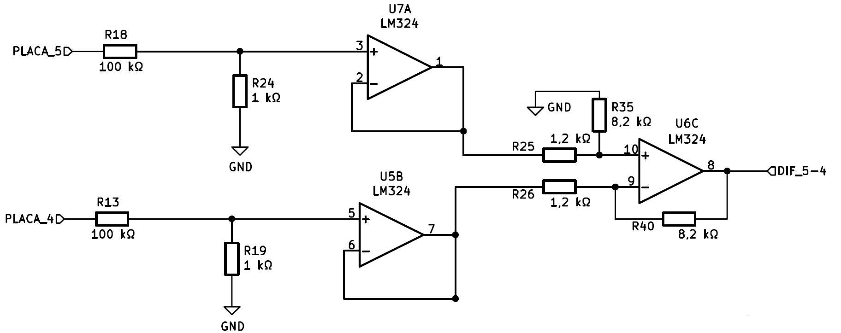
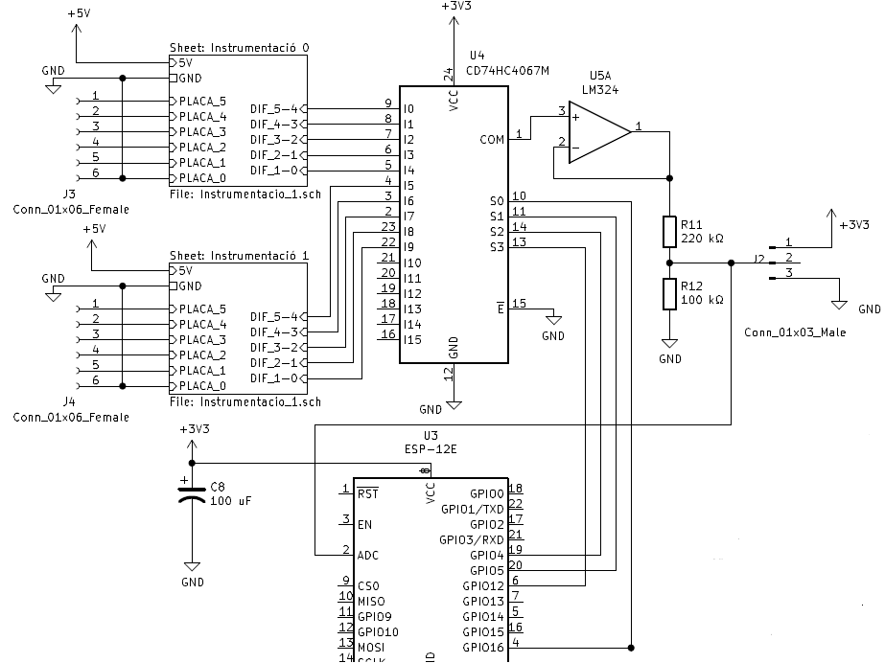
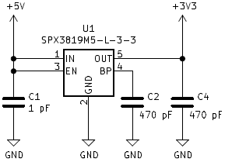
Placa electrònica d’adquisició de dades i comunicació
Atenuador i restador
Multiplexor
Convertidor DC/DC

Slide 7
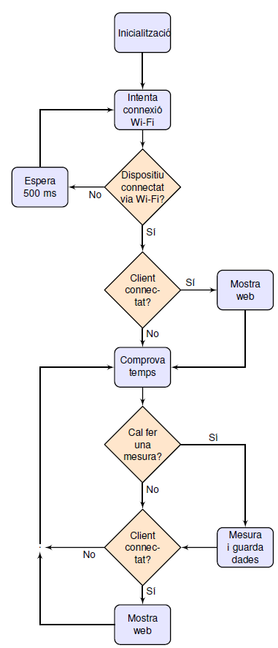
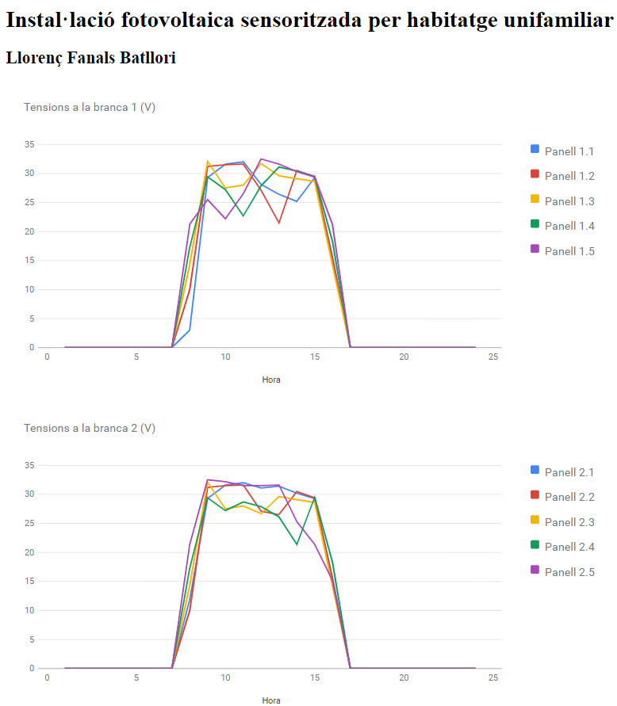
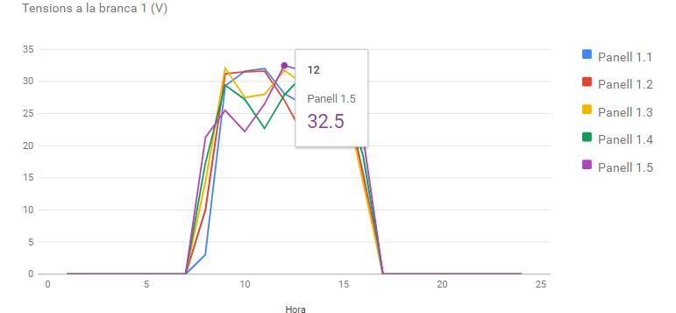
Programació i web

Slide 8
Conclusió
Instal·lació fotovoltaica.
Placa electrònica d’adquisició de dades i comunicació.
Programació i pàgina web.

Slide 9
Plaques solars fotovoltaiques sensoritzades per habitatge unifamiliar
Llorenç Fanals Batllori
Grau en Enginyeria Electrònica Industrial i Automàtica
novembre/2019

